Slide 1
Kuba a fidel castro
Milan Čech

Slide 2
Obsah
Fulgencio Batista
Fulgencio Batista a jeho diktatura (1952-1958)
Fidel Castro
Fidel Castro – revoluce
Fidel Castro – diktatura
Kuba a SSSR
Kuba a USA
Karibská krize
Kuba po roku 1962
Raúl Castro
Obnova vztahů s USA
Zdroje

Slide 3
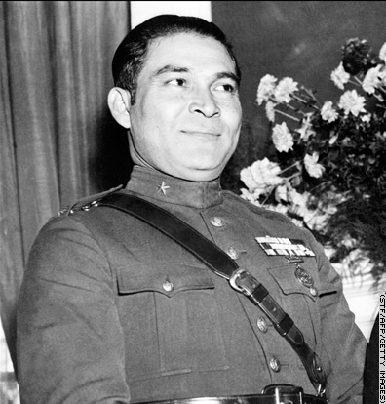
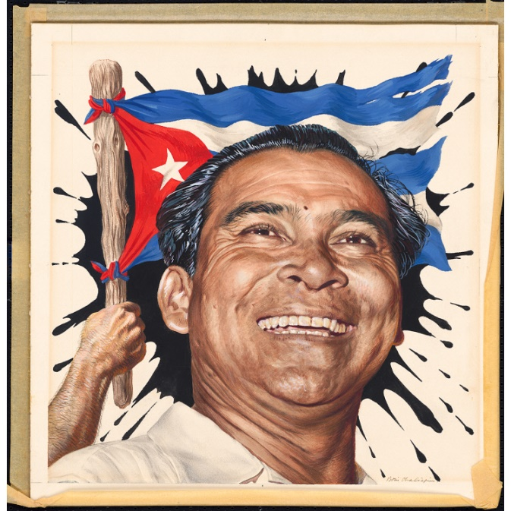
Fulgencio Batista (1901-1973)
Pocházel z chudé rodiny bojovníků za nezávislost
Byl vojenský vůdce
1940-1944 byl zvolen kubánským prezidentem, podpora USA ve válce, přijetí demokratické ústavy

Slide 4
Fulgencio Batista a jeho diktatura
V roce 1952 měli být prezidentské volby a Batista věděl, že nemá velké šance se znovu stát prezidentem, tak podnikl vojenský puč s podporou USA a nastolil diktaturu
Zrušil ústavu
Likvidoval oponenty
Byla častá korupce a Kuba začala být více propojená s americkou mafií
Zhoršila se ekonomická situace a narostla nespokojenost obyvatelstva s režimem

Slide 5
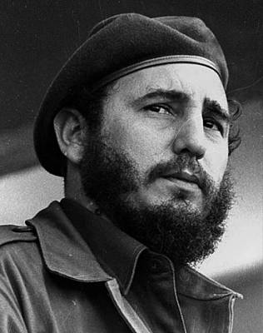
Fidel Castro
Pocházel z bohaté rodiny podnikatele s
cukrovou třtinou
1945-1950 studoval práva na Havanské univerzitě
Zajímal se o marxismus
Měl protiamerické postoje a vymezoval se vůči Batistově vládě
26.7.1953 byl v čele útoku na kasárna Moncada, kde cílem útoku bylo získat zbraně na vyvolání povstání proti Batistovi, útok skončil porážkou Castra, který byl zatčen a předveden před soud
Před soudem se hájil sám, protože byl vystudovaný právník, inspiroval ho Adolf Hitler, a při své obhajobě u soudu použil jeho projev, fašismus byl v té době velmi populární a byl představován jako vylepšený stupeň politické filozofie

Slide 6
Před soudem také představil svůj program, kde bylo řečeno, že by chtěl obnovit demokratickou ústavu, vrátit suverenitu kubánskému lidu, zavést pozemkovou reformu ve prospěch drobných rolníků, dát dělníkům podíl na ziscích podníků a aby se bojovalo proti korupci
„Historie mě zprostí viny.“ byla poslední slova závěrečné řeči
Byl odsouzen na 15 let ve vezení, ale po 2 rocích byl amnestován
Poté uprchl do Mexika, kde založil guerillovou skupinu
Jejich cílem bylo dobytí Kuby (připojil se k nim Che Guevara)

Slide 7
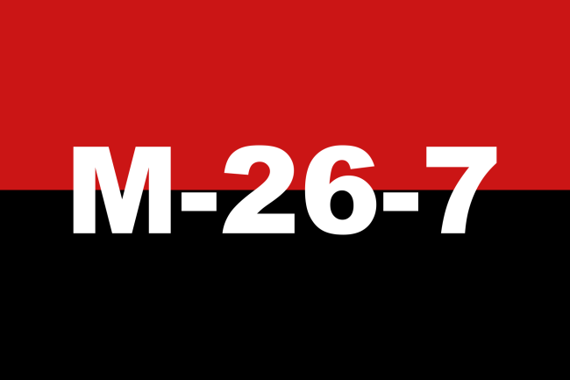
Fidel Castro - revoluce
Stoupenci Castra = barbudos(vousáči)
Hnutí 26.července = pojmenování revoluce, která začala 1953 útokem na kasárna Moncada a skončila 1. ledna 1959, potom co Batista opustil Kubu
1956 se 82 mužů na jachtě Grandma přeplavilo na Kubu a začaly partyzánské války v horách
Začala růst popularita Castra u obyvatelsva, protože jim slíbil pozemky a obnovení ústavy
1958 začalo povstání proti Batistovi, výsledek byl takový, že Batista na Silvestra utekl ze země a 1. ledna 1959 Castro a Che Guevara obsadili Kubu bez boje

Slide 8
Fidel Castro - diktatura
1959 se stal předsedou vlády a začala jeho diktatura
Popravil spoustu odpůrců, vyvlastnil půdu v prospěch státu, znárodnil velké podniky, především americké firmy, zrušil volby, zavedl bezplatné zdravotnictví a boj proti negramotnosti, zakázal politické strany kromě komunistické strany Kuby
Výsledkem byla emigrace statisíců lidí do USA

Slide 9
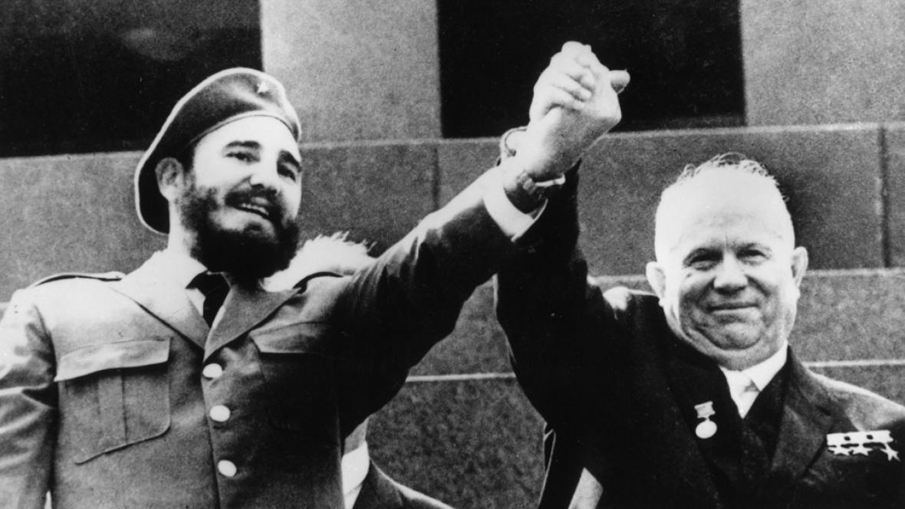
Kuba a SSSR
1959 Kuba navázala partnerství se SSSR
Castro byl obdivován Chruščovem
SSSR kupovalo od Kuby velké zásoby cukrové třtiny a Kuba zbraně a přijala agenty KGB

Slide 10
Kuba a USA
USA kvůli navázaní partnerství s SSSR a znárodnění amerických podniků uvalilo roku 1960 embargo na vývoz zboží na Kubu
1961 byly přerušeny diplomatické styky
USA vycvičili a vyzbrojili kubánské emigranty a roku 1961 proběhlo vylodění v Zátoce sviní a jejich úkolem bylo svržení Castra
Vylodění dopadlo katastroficky pro USA, potopily se jim čluny s municí a palivem
Důsledky vylodění – mezinárodní potupa prezidenta Kennedyho, Castro popravil a zatknul 100 tisíc lidí
1961 Castro vyhlásil Kubu jako socialistický stát

Slide 11
Karibská krize
SSSR umístilo na Kubu rakety, které byly schopné doletět a zasáhnout území USA kvůli tomu, že byly umístěny americké rakety na území Turecka
Hrozilo, že tato krize přeroste v jaderný konflikt
Kennedy jako reakci na to, vyhlásil blokádu Kuby, která měla zabránit dovozu dalších raket
Proběhla korespondence mezi Kennedym a Chruščovem a poté 28.10. Chruščov oznámil stažení raket z Kuby, USA ukončily blokádu a slíbili, že nebudou útočit na Kubu a stáhli své rakety z Turecka

Slide 12
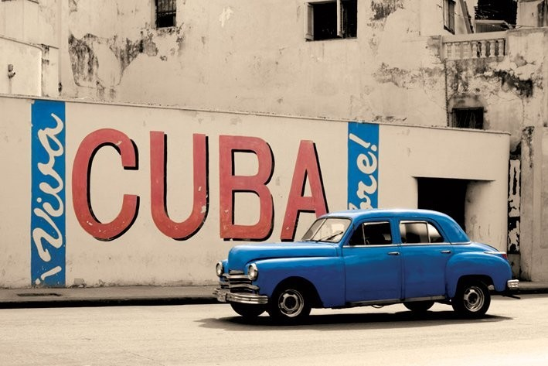
Kuba po roce 1962
Roku 1976 se stal Castro prezidentem
Došlo k propadu ekonomiky, a tak se znovuvytvořilo partnerství se SSSR
Castro odmítal Gorbačovovy reformy
Po rozpadu SSSR se očekávalo, že vláda Castra padne, ale díky pomoci z Číny a Venezuely se tak nestalo

Slide 13
Raúl Castro
V roce 2006 Fidel Castro ze zdravotních důvodů abdikoval ve prospěch svého bratra Raúla
Proběhly nové ekonomické reformy, které částečně umožnovaly soukromé podnikání a zahraniční investice
25.11.2016 Fidel Castro zemřel ve věku 90 let

Slide 14
Obnova vztahů s USA
V roce 2015 si Barack Obama potřásl rukou s Raúlem Castrem
V roce 2016 Obama jako první prezident za posledních 88 let navštívil Kubu
Obnovily se diplomatické vztahy a započala snaha o zrušení embarga vůči Kubě
Po nástupu prezidenta Donalda Trumpa se znovu zpřísnily sankce a embargo nadále trvá

Slide 15
Zdroje
Bakalářská práce - https://dspace5.zcu.cz/bitstream/11025/2949/1/Kokaislova%20Lucie%2C%20Bakalarska%20prace%20%28Fidel%20Castro%20od%20nastupu%20k%20moci%20do%20karibske%20krize%20roku%201962%29.pdf
Kniha – Fidel Castro, Albrecht Hagemann
https://www.youtube.com/watch?v=D0NObuP4cy4
https://cs.wikipedia.org/wiki/Fidel_Castro#Zavádění_socialismu_na_Kubě
https://cs.wikipedia.org/wiki/Fulgencio_Batista#Exil_a_rodina
https://cs.wikipedia.org/wiki/Karibská_krize

